Slide 1
Chapter 3 直流电
3.1 电流的连续方程
3.2 欧姆定律 焦耳定律
3.3 电源的电动势
3.4 直流电路

Slide 2

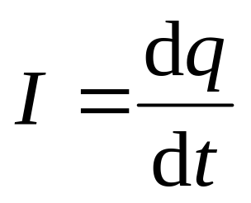

3.1 电流的连续方程
1. 电流
导体中的电流 导体两端存在电势差
电流为导体中通过截面S 的净电荷随时间的变化率
+
+
单位: A
+
+
电流是定向运动的净电荷引起的, 但不是所有的运动电荷都构成电流
+
+
电流是标量;但一般电路中用箭头表示电流以表明正电荷流动的方向,实际的载流子可能是电子且沿相反的方向运动.

Slide 3
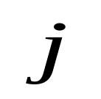
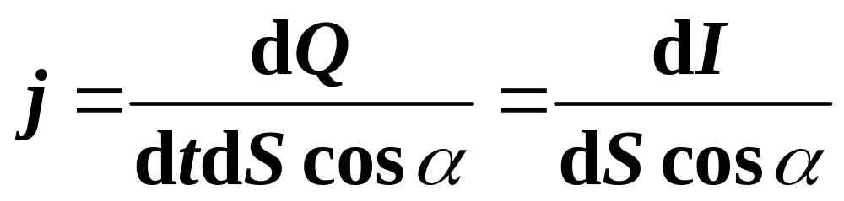
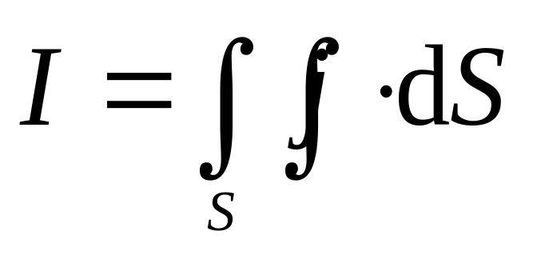



2. 电流密度
方向规定：
该点正电荷运动方向（等效的平均定向速度）
大小规定： 等于在单位时间内过该点附近垂直于该方向的单位面积的电荷
单位: A/m²

Slide 4
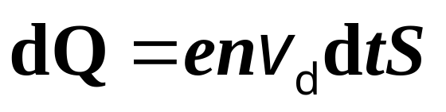

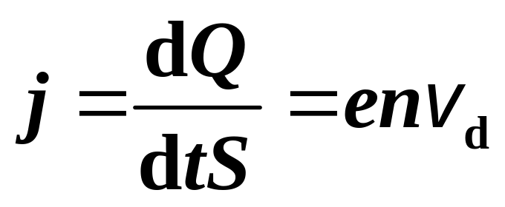
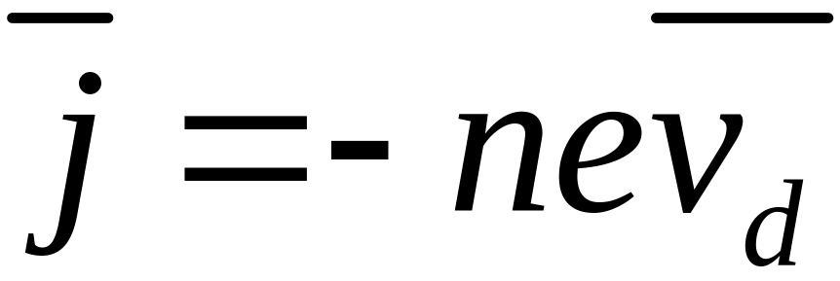
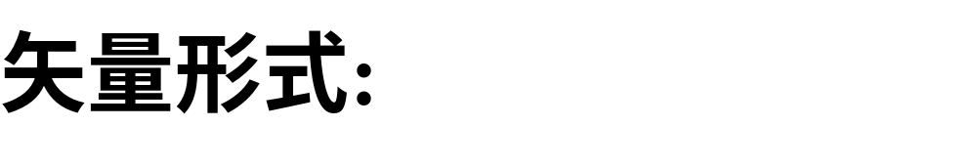
对均匀柱状导线,在时间dt内穿过横截面S的总电荷为:
为电子的漂移速度大小
（平均定向速度）
（平均的、等效的、净的、宏观的）
n为自由电荷的体密度

Slide 5
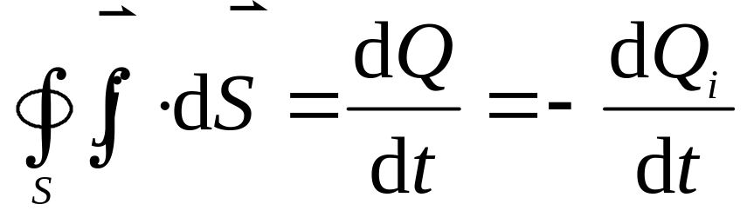
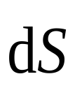


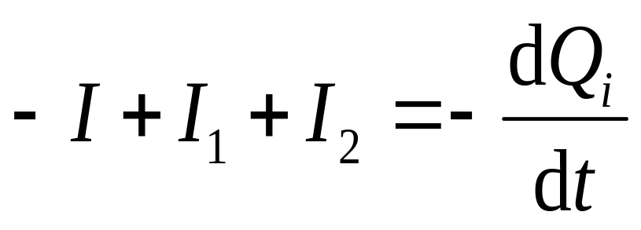


3. 电流的连续性方程、稳恒电流
单位时间内通过闭合曲面向外流出的电荷，等于此时间内闭合曲面里电荷的减少量 .—电荷守恒
电流的连续性方程
(积分形式)
I
S

Slide 6
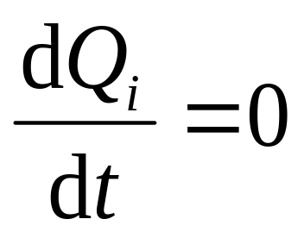
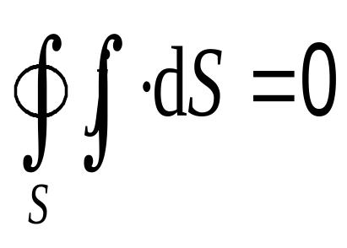
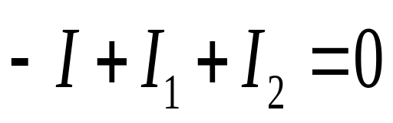
如果是稳恒电流，则闭合曲面 S 内的电荷不随时间而变化，有
I
稳恒电 流
S

Slide 7
恒定电场
（1）在恒定电流情况下，导体中电荷分布不随时间变化形成恒定电场；
（2）恒定电场与静电场具有相似性质（高斯定理和环路定理），恒定电场可引入电势的概念；
（3）恒定电场的存在伴随能量的转换.

Slide 8
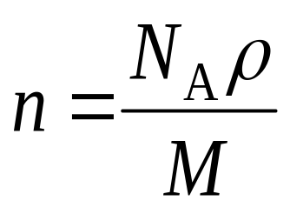
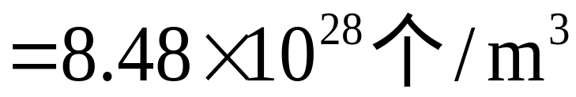
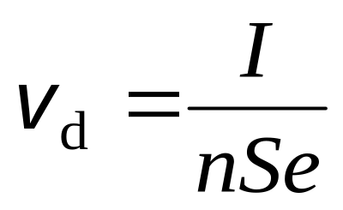
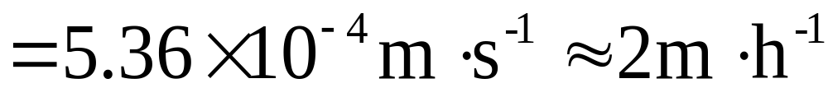
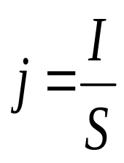
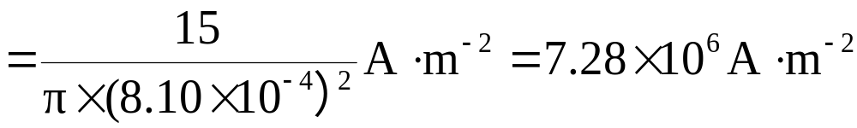
例 （1）若每个铜原子贡献一个自由电子 ，问铜导线中自由电子 数密 度为多少？
（2）家用线路电流最大值 15A， 铜 导 线半径0.81mm此时电子漂移速率多少？
（3）铜导线中电流密度均匀，电流密度值多少？
解
(1)
(2)
(3)
Notes:
The density of copper 8.96g/cm³, M=64g/mol

Slide 9
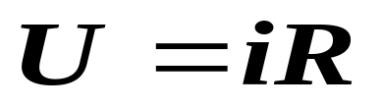
3.2 欧姆定律 焦耳定律
1. 常见的欧姆定律的表述： （积分形式）
其实是电阻的定义式．
欧姆定律是一要求：通过器件的电流始终正比
于加到该器件上的电势差．
当导电器件的电阻与外加电势差大小和极性无
关时，该器件遵守欧姆定律．
当导电材料的电阻率与外加电场的大小和方向
无关时，该材料遵守欧姆定律．

Slide 10

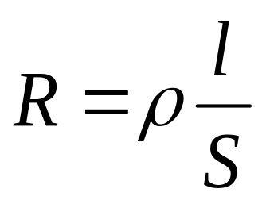
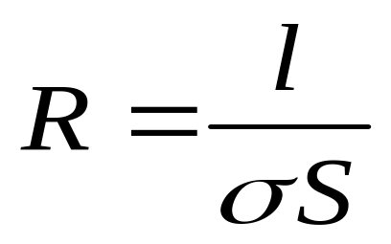
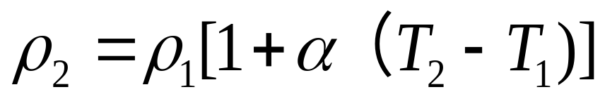
2 电阻，电阻率
一段电路的欧姆定律
电阻
单位：欧姆
电阻率
单位：欧姆．米
电导率
单位：（欧姆．米） ^{－１}
电阻率（电导率）不但与材料的种类有关，而且还和温度有关 . 一般金属在温度不太低时
电阻率
电阻的温度系数

Slide 11


超导体
有些金属和化合物在降到接近绝对零度时，它们的电阻率突然减小到零，这种现象叫超导.
R/
汞在4.2K附近电阻突然降为零
*
*
*
0.10
*
0.05
超导的转变温度
4.10
4.20
4.30
T/K

Slide 12
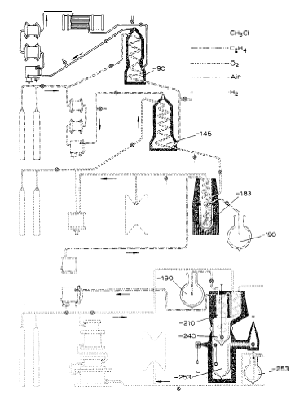
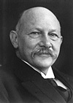
1913 Heike Kamerlingh Onnes
<<for his investigations on the properties of matter at low temperatures which led, inter alia, to the production of liquid helium>>

Slide 13
1908年荷兰Leiden大学的物理学家Heike Kamerlingh Onnes首次实现了He的液化，获得了极低温度。
Onnes想测量液He温度下Hg的电阻，看它是否像 Lord Kelvin所预言电子在绝对零度时停止运动，电阻为无限大。
但他诧异地发现Hg的电阻在LHe温度下变为零。他认为一定是样品和杜瓦瓶在哪处短路了，就想法修复，没有成功。
一次，他们发现Hg的电阻很奇怪地自己恢复正常了。一查，发现看管温度的男孩在值班时打瞌睡，温度上升超过了4.2 K的Hg的转变温度。短路不可能和温度有关，应该排除，Hg电阻的剧降应该是一种固有特性。Onnes把这一现象称为超导。
所以超导被发现部分原因是一个小男孩思想开小差。

Slide 14
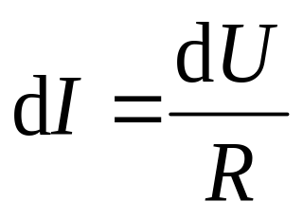
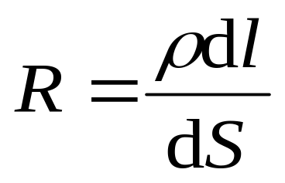

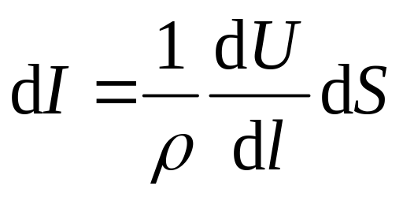


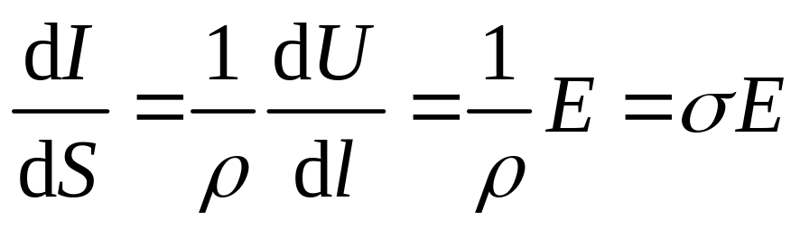


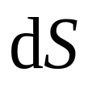
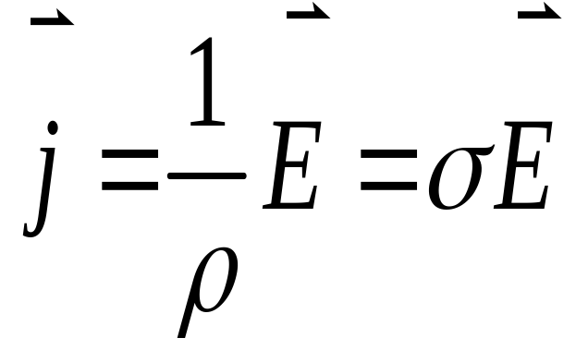
3 欧姆定律的微分形式
欧姆定律的
微分形式

Slide 15
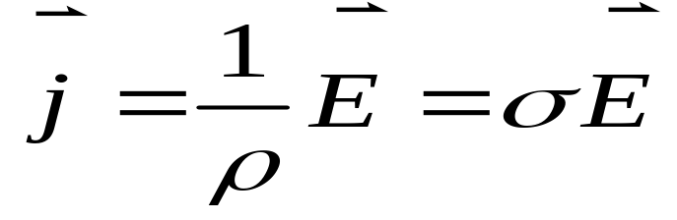


欧姆定律的
微分形式
表明任一点的电流密度 与电场强度 方向相同，大小成正比
（对各相同性材料）
注意
一般金属或电解液，欧姆定律在相当大的电压范围内是成立的， 但对于许多导体或半导体，欧姆定律不成立，这种非欧姆导电特性有很大的实际意义，在电子技术，电子计算机技术等现代技术中有重要作用.

Slide 16
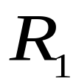
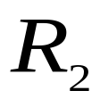



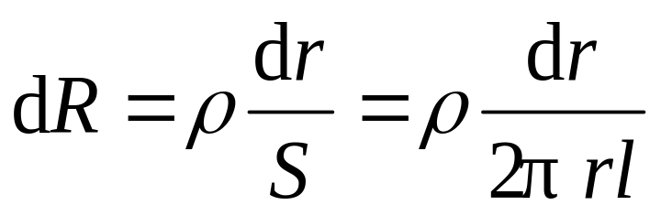


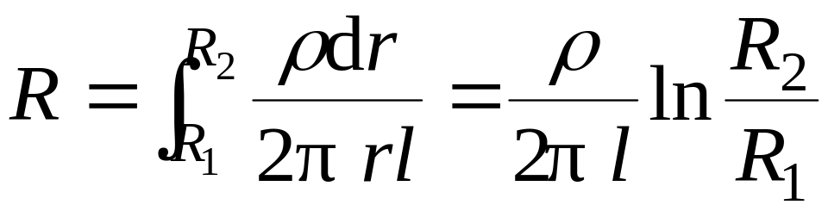

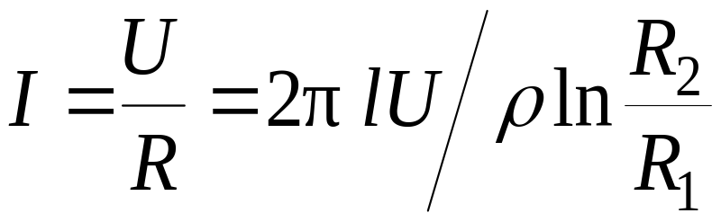
例1 一内、外半径分别为 和 的金属圆筒，长度 , 其电阻率 ，若筒内外电势差为 ，且筒内缘电势高，圆柱体中径向的电流强度为多少 ？
解法一

Slide 17
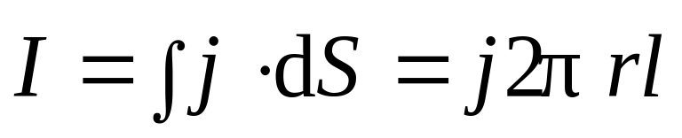
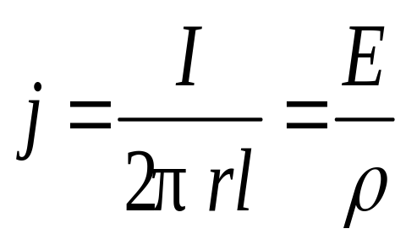
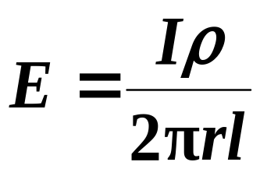
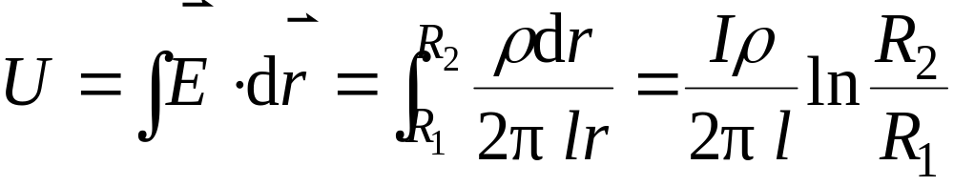
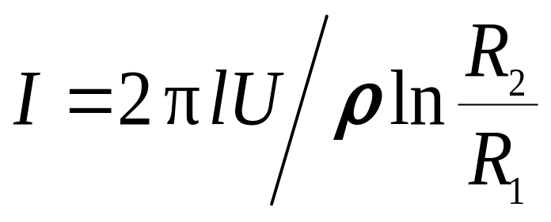
解法二

Slide 18

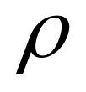
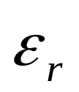
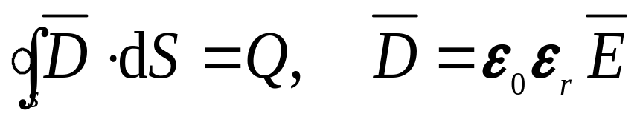
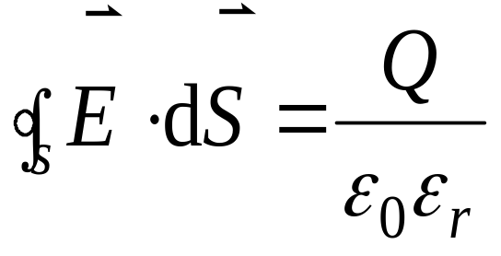
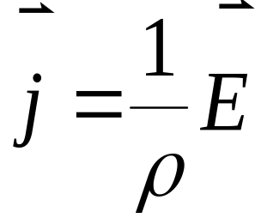
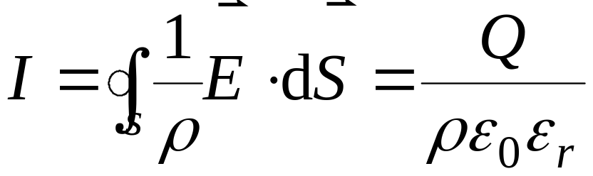
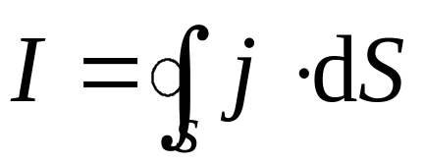
例 2 两个导体A、B 始终带电 -Q、+Q 被相对电容率 电阻率 的物质包围(无其他带电体)，证明两导体之间电流与导体尺寸及它们间的距离无关.
解 由高斯定律得
S
B
A
+Q
-Q

Slide 19



4. 焦耳定律
当某一电路两端的电势差为 U，流过的电流强度为I，则在时间t 内流过的电子的电势能的减少为
若电势能的减少转化为热能，则
焦耳定律的积分形式
其转化率（单位时间内转化的能量）即功率为

Slide 20


热功率密度 p
单位体积内的热功率
焦耳定律的微分形式

Slide 21





金属导电的微观解释
τ ：电子相邻两次与原子碰撞的平均时间间隔。依赖于电子的热运动的速率分布，一般受电场影响较小.

Slide 22



金属导电的经典解释：
电场中，自由电子除热运动外，叠加定向加速运动。
频繁碰撞使加速运动间断进行，
其平均效果为定向匀速运动 —— 漂移运动。
漂移速率：
（很小）
比较
热运动平均速率：
电场传播速率：

Slide 23
Ohm’s law: a microscopic view

Slide 24

3.3 电源的电动势
1. 电源 电动势

Slide 25






非静电力: 能不断分离正负电荷使正电荷逆静电场力方向运动.
化学亲和力，温度梯度和电子浓度梯度，洛仑磁力，蜗旋电场等
+++
---
电源：提供非静电力的装置.
+
非静电电场强度 :
单位正电荷所受的非静电力.
电动势的定义：单位正电荷绕闭合回路运动一周，非静电力所做的功.
电动势

Slide 26






电源电动势
电源电动势大小等于将单位正电荷从负极经电源内部移至正极时非静电力所作的功.
_
+
*
*
负极
正极
电源
电源的电动势 和内阻

Slide 27



2. 电源的路端电压
充电
放电
_
_
+
*
+
*
I
*
I
*
正极
负极
正极
负极
电源
电源

Slide 28


3. 电源的功率
对理想电源B，当电荷dq从它的负极到正极，在时间间隔 dt内, 电源给电路提供的功率为，

Slide 29


对实际电源，存在内阻，其两端电势为，
当电荷dq从它的负极到正极，在时间间隔 dt内, 电源给电路提供的功率为，

Slide 30



3.4 直流电路
1. 电阻串联
等效电阻

Slide 31



2. 并联电阻
a 和 b 间的等效电阻

Slide 32




3. 最简单的电路：
电源+电阻
(1) 用能量方法计算电流
(2) 电势方法
(1) 用能量方法计算电流
dt时间间隔内，电阻消耗的热能：i²Rdt
(b) dt时间间隔内，电荷dq=idt经过电源，电源作功
由能量守恒：

Slide 33


(2) 电势方法
步骤
假设一电流方向.
(b) 在环路内计算电势差
Kirchhoff’s second law:(回路定则)
“沿电路的任一回路绕行一周所遇到的电势改变的代数和为0。”
例如, 从a点顺时针方向走一圈

Slide 34


**考虑电源内阻
由回路定则
电源两端的电势差由于内阻的存在不再是常数。

Slide 35



4. 两电阻情况
假定电流顺时针方向
电路中各点的相对电势

Slide 36



** 电路中的电势差
a,b之间的电势差:
顺时针方向从b到a
**电路中任两点之间的电势差
沿选定方向的所有遇到的电势差的代数和.
任两点间的电势差与路径无关。

Slide 37



例题 （a）求电路中的电流，（b）点ab间的电势差，（c）点ac间的电势差
其中
由于 ，所以电流是逆时针方向
根据回路定则 (从a开始顺时针方向)

Slide 38


(b) 从 b逆时针方向到 a
从 b顺时针方向到 a

Slide 39


(c) 从 c 顺时针方向到 a
ε₁ 充电， ε₂ 放电.

Slide 40






a
5. 多回路电路
“结点”
电路中多个支路相交的点.
B
A
b
kirchhoff’s first law(结点定则）电荷守恒
在电路中任一结点，所有流入结点的电流总和等于流出结点的所有电流总和.
Kirchhoff’s second law:(回路定则）
沿电路的任一回路绕行一周所遇到的电势改变的代数和为0。

Slide 41

例题 求电路中的电流。

Slide 42




定义各支路中的电流 i₁,
i₂ and i₃.
2 应用结点定则,
3. 应用回路定则, 在左边回路从 a 开始逆时针方向走一圈
在右边回路从 a 开始顺时针方向走一圈

Slide 43
Homework 4
3.2, 3.4, 3.5, 3.8, 3.10

